Slide 1
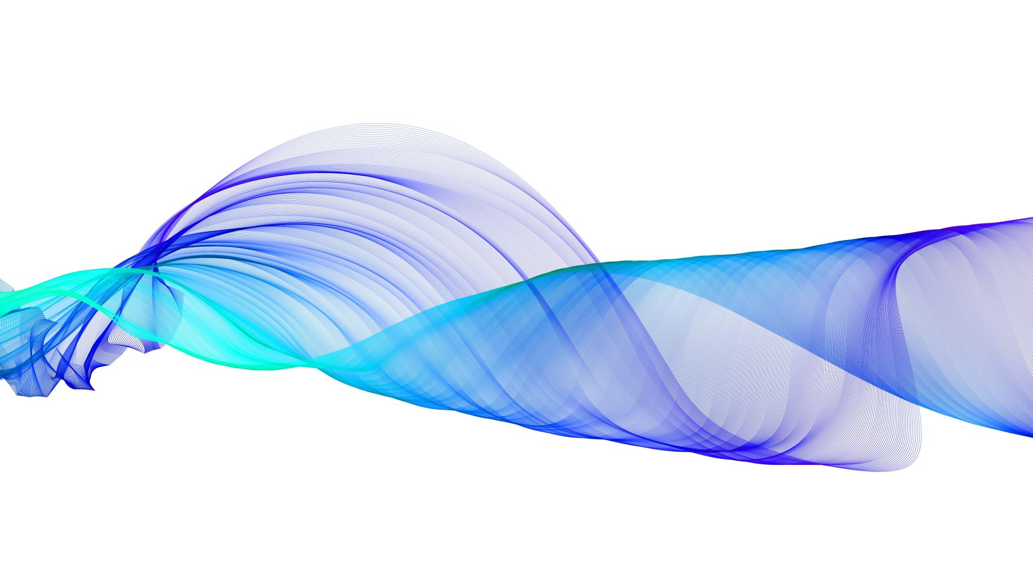
Image Processing in OpenCV: Image Enhancement
Fondamenti di Visione Artificiale e Biometria
2024/2025
Dott.ssa Lucia Cascone lcascone@unisa.it

Slide 2
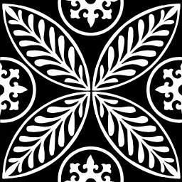
Perché dovremmo saperlo fare…

Slide 3
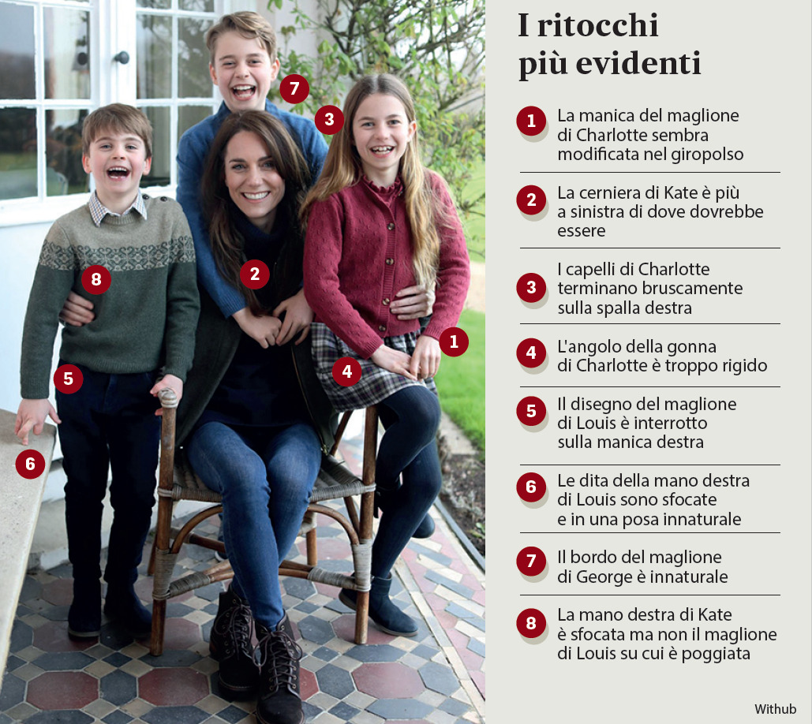
Perché dovremmo saperlo fare…

Slide 4

Image Intensity vs Image Brightness (1)
Intensità (Intensity) rappresenta la quantità di luce in un pixel.
Luminosità (Brightness) legata alla percezione del quanto un'area sembra essere illuminata.
in scala di Grigi
L’immagine solitamente si converte
allo spazio colore HSV

Slide 5
Create Histogram in OpenCV (1)
cv2.calcHist(images, channels, mask, histSize, ranges[, hist[, accumulate]])
channels: indice del canale per il quale calcoliamo l'istogramma. Ad esempio, se l'input è un'immagine in scala di grigi, il suo valore è [0]. Per l'immagine a colori, è possibile passare [0], [1] o [2] per calcolare l'istogramma del canale blu, verde o rosso rispettivamente.
mask: per trovare l'istogramma dell'immagine intera, si indica None. Per l'istogramma di una particolare regione dell'immagine, è necessario creare un'immagine maschera.
histSize: il numero di bin.
ranges: il range di valore che ciascun bin può assumere.

Slide 6
Image Intensity vs Image Brightness (2)
import numpy as np
import cv2
from matplotlib import pyplot as plt
#Carica l'immagine in scala di grigi
image = cv2.imread('image.jpg', cv2.IMREAD_GRAYSCALE)
plt.imshow(image, cmap='gray')
plt.title('Immagine in Scala di Grigi')
plt.show()
#Calcola e visualizza l'istogramma dell'intensità
histogram = cv2.calcHist([image], [0], None, [256], [0, 256])
plt.plot(histogram)
plt.title('Istogramma dell\'Intensità')
plt.xlabel('Intensità di Pixel')
plt.ylabel('Numero di Pixel')
plt.show()

Slide 7
Image Intensity vs Image Brightness (2)
import numpy as np
import cv2
from matplotlib import pyplot as plt
img = cv2.imread('home.jpg’)
color = ('b’, 'g’, 'r')
for i, col in enumerate(color):
hist = cv2.calcHist([img],[i],None,[256],[0, 256])
plt.plot(hist, color = col)
plt.xlim([0,256])
plt.show()
Si può estendere quanto detto al caso di immagini RGB considerando un istogramma bidimensionale per ogni canale dell'immagine.

Slide 8
Image Intensity vs Image Brightness (3)
import numpy as np
import cv2
from matplotlib import pyplot as plt
# Carica l'immagine originale
image_color = cv2.imread('image.jpg')
# Converti l'immagine da BGR a HSV
image_hsv = cv2.cvtColor(image_color, cv2.COLOR_BGR2HSV)
#Estrai il canale V (Value, che rappresenta la luminosità)
v_channel = image_hsv[:, :, 2]
#Visualizza il canale V
plt.imshow(v_channel, cmap='gray’)
plt.title('Canale di Luminosità (Value)’)
plt.show()
# Calcola e visualizza l'istogramma della luminosità
histogram_v = cv2.calcHist([v_channel], [0], None, [256], [0, 256])
plt.plot(histogram_v)
plt.show()

Slide 9
Image contrast (1)
Contrasto differenza di intensità tra i punti più chiari e più scuri di un'immagine. Un alto contrasto significa che ci sono grandi differenze di intensità, rendendo gli oggetti più distinti e i dettagli più evidenti, mentre un basso contrasto significa che le differenze di intensità sono minori, rendendo l'immagine più piatta o sfocata.
import numpy as np
import cv2
from matplotlib import pyplot as plt
#Carica l'immagine in scala di grigi
image = cv2.imread('image.jpg', cv2.IMREAD_GRAYSCALE)
alpha = 1.5 # Fattore di controllo del contrasto
beta = 0 # Fattore che si aggiunge ai valori di intensità
enhanced_image = cv2.convertScaleAbs(image, alpha=alpha, beta=beta)

Slide 10
Image contrast (1)
Strecthing
Modifica il range dei valori di intensità dell'immagine per occupare l'intero spettro disponibile. In pratica, si "stira" l'istogramma dell'immagine in modo che il valore minimo mappi a 0 e il massimo a 255 (per immagini a 8 bit).
Equalizzazione
Ridistribuisce i valori di intensità dei pixel per ottenere una distribuzione più uniforme.

Slide 11
Image contrast (2)
Strecthing
Modifica il range dei valori di intensità dell'immagine per occupare l'intero spettro disponibile. In pratica, si "stira" l'istogramma dell'immagine in modo che il valore minimo mappi a 0 e il massimo a 255 (per immagini a 8 bit).
min_val, max_val, min_loc, max_loc = cv2.minMaxLoc(image)
stretched_image = 255 * (image - min_val)/(max_val - min_val)
stretched_image = np.clip(stretched_image, 0, 255).astype(np.uint8)

Slide 12
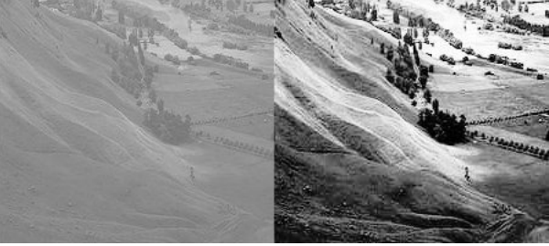
Image contrast (3)
Equalizzazione
Ridistribuisce i valori di intensità dei pixel per ottenere una distribuzione più uniforme.
equ = cv2.equalizeHist(img)
#stacking images side-by-side
res = np.hstack((img, equ))
cv2.imwrite(‘img.png’, res)

Slide 13
Image Processing in OpenCV: Image Filtering
Fondamenti di Visione Artificiale e Biometria
2024/2025
Dott.ssa Lucia Cascone lcascone@unisa.it

Slide 14
Image Filtering (1)
Filtro delle immagini: strumento popolare utilizzato nell'elaborazione delle immagini.
Sono utilizzati per rimuovere il rumore e qualsiasi caratteristica indesiderata da un'immagine, esaltarne i particolari ed estrarne informazioni.
Esistono tre tipi di filtraggi spaziali:
Puntuali
Locali
Globali

Slide 15
Image Filtering (2)
Filtri puntuali: Utilizzo di tabelle di conversione LUT.
Filtri locali: Modificano un pixel non soltanto in base al suo valore, ma anche a quello di un insieme di pixel in un intorno che lo circonda.
Filtri globali: Forniscono il valore di un pixel utilizzando i valori di tutti i pixel dell’immagine originale.

Slide 16
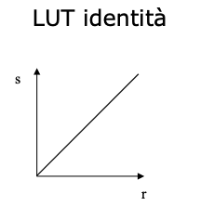
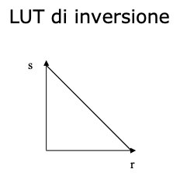
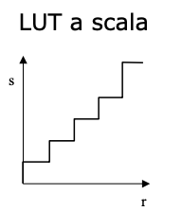
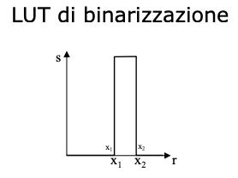
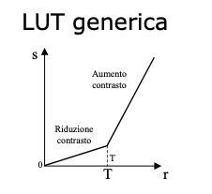

Filtri Puntuali
La LUT rappresenta la funzione di trasformazione del valore r di $f(x,y)$ al valore s di $g\left(x,y\right).$

Slide 17
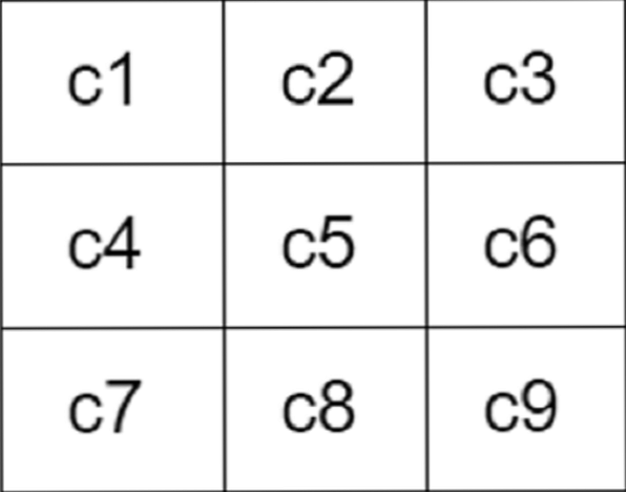
Filtri Locali
Modificano un pixel non soltanto in base al suo valore, ma anche a quello di un insieme di pixel in un intorno che lo circonda.
Per realizzare un processo di filtraggio di questo tipo abbiamo bisogno di un filtro, chiamato anche maschera:
finestra quadrata bidimensionale
Il filtro includerà numeri, definiti coefficienti, i quali determinano l'effetto del filtro e l'aspetto dell'immagine di output.
Cardinalità dispari in modo tale che il pixel in esame si trovi al centro.

Slide 18
Filtri Locali
La finestra verrà posizionata su ciascun pixel nell'immagine, dove il centro del filtro dovrebbe sovrapporsi a quel pixel.
Infine, il valore centrale del pixel sarà sostituito da un nuovo valore utilizzando una specifica equazione matematica a seconda del tipo di filtro utilizzato.

Slide 19
Filtri Locali
Lineari
Non lineari
Questi filtri modificano il valore di un pixel in modo lineare, cioè in base ad una combinazione lineare dei valori dei pixel circostanti.
Esempi di filtri lineari includono i filtri di media, di Sobel, di Laplace.
Questi filtri modificano il valore di un pixel in modo non lineare, cioè utilizzando una funzione che non è una combinazione lineare dei valori dei pixel circostanti.
Esempi di filtri non lineari includono i filtri di mediana, di massimo e di minimo.

Slide 20
Filtri Locali
Lineari
Il filtraggio lineare di un'immagine si ottiene attraverso un'operazione chiamata convoluzione. La convoluzione è una neighborhood operation in cui ogni pixel di output è la somma pesata dei pixel di input vicini.

Slide 21
Mean Filters (1)
Filtro di media: questo filtro calcola la media dei valori dei pixel all'interno della finestra e assegna il valore risultante al pixel centrale. Viene utilizzato per sfocare un'immagine al fine di rimuovere il rumore.

Slide 22
Python
import numpy as np
import cv2
from matplotlib import pyplot as plt
from PIL import Image, ImageFilter
image = cv2.imread(‘img.JPG’)
image = cv2.cvtColor(image, cv2.COLOR_BGR2HSV) # convert to HSV
figure_size = 9 # the dimension of the x and y axis of the kernal
new_image = cv2.blur(image,(figure_size, figure_size))
plt.figure(figsize=(11,6))
plt.subplot(121)
plt.imshow(cv2.cvtColor(image, cv2.COLOR_HSV2RGB))
plt.title('Original’)
plt.xticks([]), plt.yticks([])
plt.subplot(122)
plt.imshow(cv2.cvtColor(new_image, cv2.COLOR_HSV2RGB)),
plt.title('Mean filter’)
plt.xticks([]), plt.yticks([])
plt.show()
Quando si ha a che fare con immagini a colori è prima necessario convertire da RGB a HSV poiché le dimensioni di RGB sono dipendenti l'una dall'altra mentre le tre dimensioni in HSV sono indipendenti l'una dall'altra (questo ci permette di applicare filtri a ciascuna delle tre dimensioni separatamente.)

Slide 23
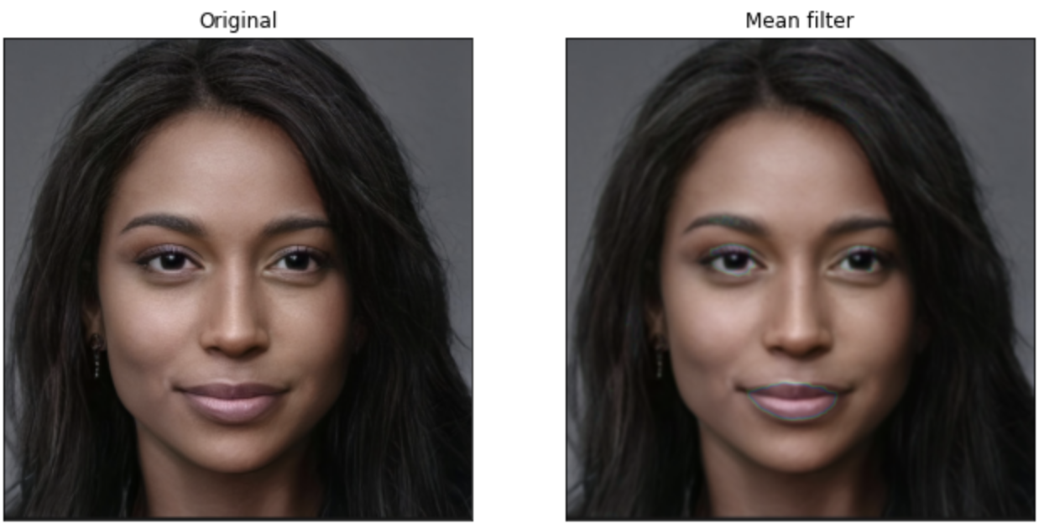
Attenzione!
Sulle immagini a colori possono andare a crearsi degli artefatti che prima non c’erano!

Slide 24
Gaussian Filter (1)
Filtro gaussiano: il filtro gaussiano è simile al filtro medio, tuttavia comporta una media ponderata dei pixel circostanti e ha un parametro sigma. Il kernel rappresenta un'approssimazione discreta di una distribuzione gaussiana. Sebbene il filtro gaussiano offuschi i bordi di un'immagine (come il filtro medio), svolge un lavoro migliore nel preservare i bordi rispetto a un filtro medio di dimensioni simili.

Slide 25
Python
import numpy as np
import cv2
from matplotlib import pyplot as plt
from PIL import Image, ImageFilter
image = cv2.imread(‘img.JPG’)
image = cv2.cvtColor(image, cv2.COLOR_BGR2HSV) # convert to HSV
figure_size = 9 # the dimension of the x and y axis of the kernal.
new_image = cv2.GaussianBlur(image, (figure_size, figure_size),0)
plt.figure(figsize=(11,6))
plt.subplot(121)
plt.imshow(cv2.cvtColor(image, cv2.COLOR_HSV2RGB))
plt.title('Original’)
plt.xticks([])
plt.yticks([])
plt.subplot(122)
plt.imshow(cv2.cvtColor(new_image, cv2.COLOR_HSV2RGB))
plt.title(‘Gaussian filter’)
plt.xticks([])
plt.yticks([])
plt.show()
La funzione "GaussianBlur" del pacchetto Open-CV può essere utilizzata per implementare un filtro gaussiano. La funzione consente di specificare la forma del kernel. È inoltre possibile specificare separatamente la deviazione standard per le direzioni x e y. Se viene specificato un solo valore sigma, viene considerato il valore sigma per entrambe le direzioni x e y.

Slide 26
Filtro Media vs Filtro Gaussiano
In sintesi, il filtro media è più semplice e computazionalmente più veloce, ma tende a eliminare anche i dettagli fini dell'immagine. Il filtro gaussiano, invece, è più complesso e lento, ma è in grado di conservare meglio i dettagli e i bordi dell'immagine.
Se non sei sicuro di quale filtro utilizzare per il livellamento, è probabile che Gaussian sia una scelta più sicura di media, in particolare se il filtro è grande.

Slide 27
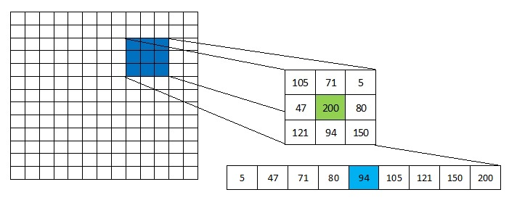
Filtri Locali
Non-Lineari
I filtri non lineari non vengono impiegati nell'elaborazione delle immagini con la stessa frequenza dei filtri lineari, perché in molti casi si basano su euristiche strettamente legate alla particolare applicazione. L'idea generale nel filtraggio di immagini non lineari è che invece di utilizzare la maschera spaziale in un processo di convoluzione, la maschera viene utilizzata per ottenere i valori dei pixel vicini e quindi i meccanismi di ordinamento producono il pixel di output.

Slide 28
Median Filter (1)
Filtro mediano: In ogni punto ordina numericamente l'elenco dei vicini adiacenti e quindi sostituisci il valore centrale con quello centrale dall'elenco.
N.B. L'algoritmo classico utilizza l'ordinamento, che non è molto efficiente e può portare a un ritardo di esecuzione maggiore. Pertanto, nei tentativi di ottimizzazione esistono diverse tecniche per trovare il valore medio.
Notes:
Il filtro non lineare maggiormente usato è quello mediano, il quale sostituisce ad ogni pixel dell’immagine il valore mediano dei suoi vicini, incluso il pixel stesso. Ha quindi il vantaggio di non introdurre nuovi valori di grigio nell’immagine elaborata.
Questo filtro viene applicato principalmente per ridurre il rumore di tipo impulsivo (salt e pepper). In genere, i filtri non lineari permettono di operare selettivamente attenuando il rumore e preservando le strutture principali dell’immagine, come i bordi.

Slide 29
Python
import numpy as np
import cv2
from matplotlib import pyplot as plt
from PIL import Image, ImageFilter
image = cv2.imread(‘img.JPG’)
image = cv2.cvtColor(image, cv2.COLOR_BGR2HSV) # convert to HSV
figure_size = 9 # the dimension of the x and y axis of the kernal.
new_image = cv2.medianBlur(image, figure_size)
plt.figure(figsize=(11,6))
plt.subplot(121)
plt.imshow(cv2.cvtColor(image, cv2.COLOR_HSV2RGB))
plt.title('Original')plt.xticks([]), plt.yticks([])plt.subplot(122)
plt.imshow(cv2.cvtColor(new_image, cv2.COLOR_HSV2RGB)),plt.title(‘Median filter’)
plt.xticks([]), plt.yticks([])
plt.show()
La funzione «medianBlur» del pacchetto Open-CV può essere utilizzata per implementare un filtro mediano.

Slide 30
Python
import numpy as np
import cv2
from matplotlib import pyplot as plt
from PIL import Image, ImageFilter
image = cv2.imread(‘img.JPG’)
image = cv2.cvtColor(image, cv2.COLOR_BGR2HSV) # convert to HSV
figure_size = 9 # the dimension of the x and y axis of the kernal.
new_image = cv2.medianBlur(image, figure_size)
plt.figure(figsize=(11,6))
plt.subplot(121)
plt.imshow(cv2.cvtColor(image, cv2.COLOR_HSV2RGB))
plt.title('Original')plt.xticks([]), plt.yticks([])plt.subplot(122)
plt.imshow(cv2.cvtColor(new_image, cv2.COLOR_HSV2RGB)),plt.title(‘Median filter’)
plt.xticks([]), plt.yticks([])
plt.show()
La funzione «medianBlur» del pacchetto Open-CV può essere utilizzata per implementare un filtro mediano. A differenza del filtro medio e gaussiano, il filtro mediano non produce artefatti su un'immagine a colori.

Slide 31
Filtro Mediano vs Filtro Medio e Gaussiano
Il filtro mediano svolge un lavoro migliore nel rimuovere il rumore sale e pepe rispetto ai filtri medio e gaussiano. Il filtro mediano preserva i bordi di un'immagine.
Tuttavia, uno svantaggio di un filtro mediano è che sembra introdurre patterns o textures che non erano presenti nell'immagine originale, almeno ogni volta che la dimensione del filtro aumenta. Un altro svantaggio è che i grandi filtri mediani tendono ad essere lenti.

Slide 32
Conservative Filter (1)
Filtro max e min: Determina l'intensità minima e l'intensità massima all'interno di un intorno di un pixel. Se l'intensità del pixel centrale è maggiore del valore massimo, viene sostituita dal valore massimo. Se è inferiore al valore minimo, viene sostituito dal valore minimo. Il filtro conservativo tende a preservare i bordi.

Slide 33
Edge Detection (1)
L'edge detection è una tecnica di elaborazione delle immagini che consente di identificare i bordi o le transizioni di intensità dell'immagine. Uno dei metodi più comuni per eseguire l'edge detection è l'utilizzo dei filtri.
Ci sono diversi tipi di filtri che possono essere utilizzati per eseguire l'edge detection, ma i filtri più comuni sono:
il filtro di Sobel,
il filtro di Prewitt
il filtro di Canny
Questi filtri funzionano rilevando le variazioni di intensità dell'immagine in diverse direzioni e ampificando le variazioni più forti, che corrispondono ai bordi dell'immagine.

Slide 34
Edge Detection (2)
Caso limite: immagine binarizzata in cui i contorni hanno la massima luminanza e gli altri pixel sono a valore nullo. È spesso utile invertire poi l’immagine in modo che i contorni siano neri su sfondo bianco.
Quali sono i vantaggi del rilevamento dei bordi?
Quali sono i limiti del rilevamento dei bordi?

Slide 35
Edge Detection (3)
Caso limite: immagine binarizzata in cui i contorni hanno la massima luminanza e gli altri pixel sono a valore nullo. È spesso utile invertire poi l’immagine in modo che i contorni siano neri su sfondo bianco.
Quali sono i vantaggi del rilevamento dei bordi? Spesso utilizzato come fase di pre-elaborazione prima di ulteriori fasi di elaborazione delle immagini come la segmentazione, l'estrazione di caratteristiche o il riconoscimento delle immagini.
Quali sono i limiti del rilevamento dei bordi?
Notes:
ì

Slide 36
Edge Detection (4)
Caso limite: immagine binarizzata in cui i contorni hanno la massima luminanza e gli altri pixel sono a valore nullo. È spesso utile invertire poi l’immagine in modo che i contorni siano neri su sfondo bianco.
Quali sono i vantaggi del rilevamento dei bordi? Spesso utilizzato come fase di pre-elaborazione prima di ulteriori fasi di elaborazione delle immagini come la segmentazione, l'estrazione di caratteristiche o il riconoscimento delle immagini.
Quali sono i limiti del rilevamento dei bordi? Le immagini di scarsa qualità potrebbero non fornire un contrasto sufficiente per rilevare con precisione i bordi.

Slide 37
Edge Detection (5)
Per intercettare un bordo, che variazione ci interessa?

Slide 38
Edge Detection (6)
Per intercettare un bordo, che variazione ci interessa? Quella di colore!
Quale operazione matematica ci permette di ottenere dei valori numerici che indicano la rapidità con cui un valore varia?

Slide 39
Edge Detection (7)
Per intercettare un bordo, che variazione ci interessa? Quella di colore!
Quale operazione matematica ci permette di ottenere dei valori numerici che indicano la rapidità con cui un valore varia? La derivata.
Nel caso di segnali bidimensionali (come le immagini), si devono considerare le derivate parziali.

Slide 40
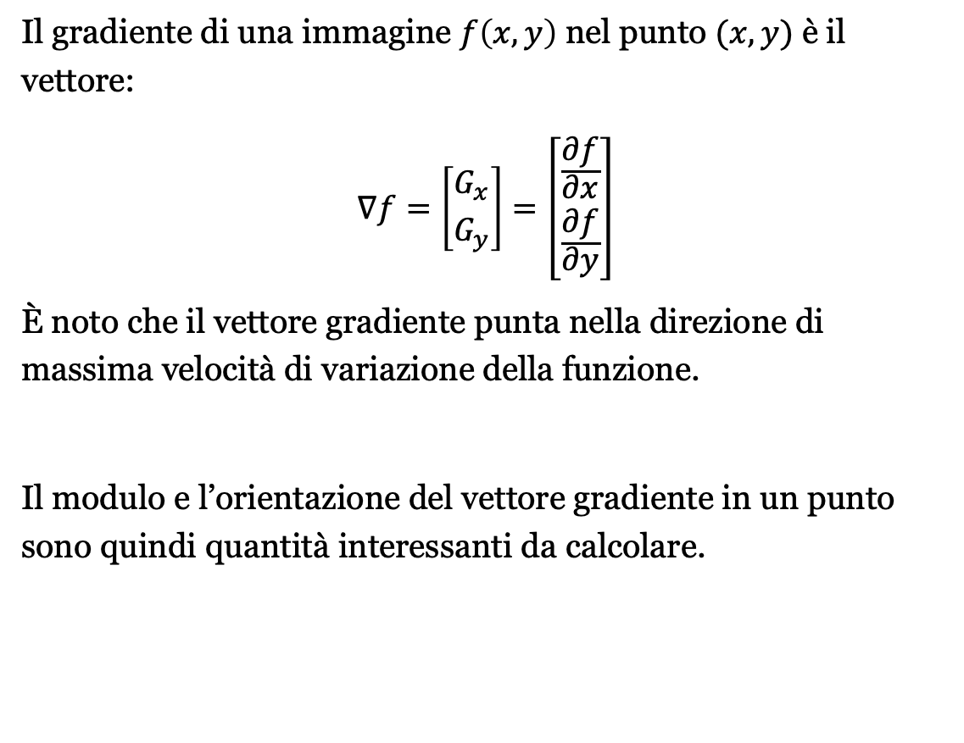
Gradiente
Il gradiente di una immagine $f\left(x,y\right)$ nel punto $(x,y)$ è il vettore:
$$∇f=\left[{G_{x} \atop G_{y}}\right]=\left[{\frac{∂f}{∂x} \atop \frac{∂f}{∂y}}\right]$$
È noto che il vettore gradiente punta nella direzione di massima velocità di variazione della funzione.
Il modulo e l’orientazione del vettore gradiente in un punto sono quindi quantità interessanti da calcolare.

Slide 41
Gradiente
Il gradiente di una immagine $f\left(x,y\right)$ nel punto $(x,y)$ è il vettore:
$$∇f=\left[{G_{x} \atop G_{y}}\right]=\left[{\frac{∂f}{∂x} \atop \frac{∂f}{∂y}}\right]$$
È noto che il vettore gradiente punta nella direzione di massima velocità di variazione della funzione.
Il modulo e l’orientazione del vettore gradiente in un punto sono quindi quantità interessanti da calcolare.
Dovendo lavorare su immagini digitalizzate i cui valori sono numeri discreti, sono state introdotte delle approssimazioni sfruttando delle operazioni di convoluzione.

Slide 42
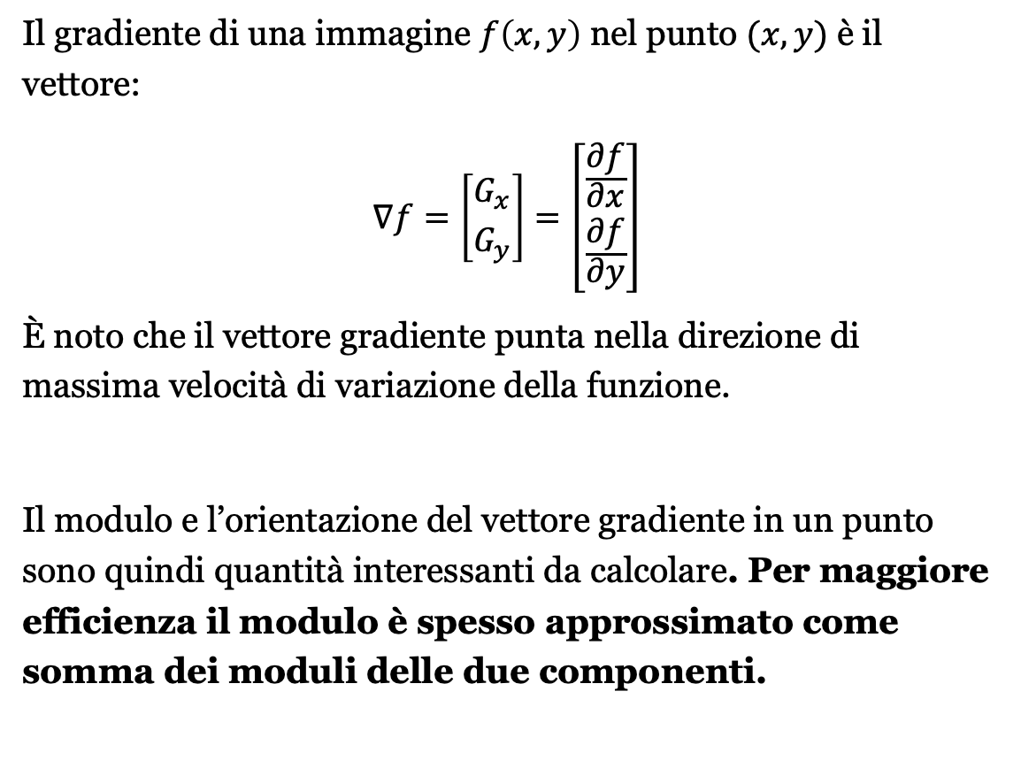
Gradiente
Il gradiente di una immagine $f\left(x,y\right)$ nel punto $(x,y)$ è il vettore:
$$∇f=\left[{G_{x} \atop G_{y}}\right]=\left[{\frac{∂f}{∂x} \atop \frac{∂f}{∂y}}\right]$$
È noto che il vettore gradiente punta nella direzione di massima velocità di variazione della funzione.
Il modulo e l’orientazione del vettore gradiente in un punto sono quindi quantità interessanti da calcolare. Per maggiore efficienza il modulo è spesso approssimato come somma dei moduli delle due componenti.
Dovendo lavorare su immagini digitalizzate i cui valori sono numeri discreti, sono state introdotte delle approssimazioni sfruttando delle operazioni di convoluzione.

Slide 43


Prewitt edge detector
Il filtro o operatore di Prewitt è un operatore differenziale che utilizza l'operatore di convoluzione per calcolare le derivate parziali dell'immagine e ottenere il gradiente dell'immagine.
È composto da due matrici di convoluzione, una per la derivata parziale rispetto all'asse $x$ e una per la derivata parziale rispetto all'asse $y$.

Slide 44
Python
import numpy as np
import cv2
from matplotlib import pyplot as plt
from PIL import Image, ImageFilter
img = cv2.imread(‘img.jpg’)
gray = cv2.cvtColor(img, cv2.COLOR_BGR2GRAY)
img_gaussian = cv2.GaussianBlur(gray,(3,3),0)
kernelx = np.array([[1,1,1],[0,0,0],[-1,-1,-1]])
kernely = np.array([[-1,0,1],[-1,0,1],[-1,0,1]])
img_prewittx = cv2.filter2D(img_gaussian, -1, kernelx)
img_prewitty = cv2.filter2D(img_gaussian, -1, kernely)
img_prewitt = img_prewittx + img_prewitty
cv2.imshow("Original Image", img)
cv2.imshow("Prewitt", img_prewitt )
cv2.waitKey(0)
cv2.destroyAllWindows()

Slide 45
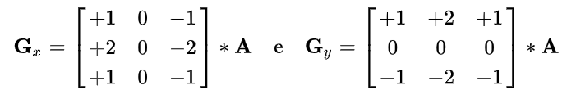

Sobel edge detector
Il filtro o operatore di Sobel è un operatore differenziale che utilizza l'operatore di convoluzione per calcolare le derivate parziali dell'immagine e ottenere il gradiente dell'immagine, tenendo conto della distanza dei pixel dal centro in maniera approssimativa.
È composto da due matrici di convoluzione, una per la derivata parziale rispetto all'asse $x$ e una per la derivata parziale rispetto all'asse $y$.

Slide 46
Python
import numpy as np
import cv2
from matplotlib import pyplot as plt
from PIL import Image, ImageFilter
img = cv2.imread(‘palace.jpg’)
gray = cv2.cvtColor(img, cv2.COLOR_BGR2GRAY)
img_gaussian = cv2.GaussianBlur(gray,(3,3),0)
img_sobelx = cv2.Sobel(img_gaussian,cv2.CV_8U,1,0,ksize=5)
img_sobely = cv2.Sobel(img_gaussian,cv2.CV_8U,0,1,ksize=5)
img_sobel = img_sobelx + img_sobely
cv2.imshow("Original Image", img)
cv2.imshow("Sobel", img_sobel)
cv2.waitKey(0)
cv2.destroyAllWindows()

Slide 47
Prewitt vs Sobel
Anche se il filtro di Prewitt è meno comune rispetto al filtro di Sobel, ha una caratteristica interessante: le due matrici di convoluzione sono simmetriche rispetto all'asse centrale, il che significa che il filtro di Prewitt non introduce alcuna distorsione direzionale nel gradiente dell'immagine, a differenza del filtro di Sobel. Questo può essere un vantaggio in alcune applicazioni specifiche, come nella rilevazione di linee orizzontali e verticali. Tuttavia, il filtro di Sobel è generalmente preferito in molte applicazioni perché è più sensibile ai bordi obliqui e perché fornisce una stima più accurata della direzione del gradiente.

Slide 48
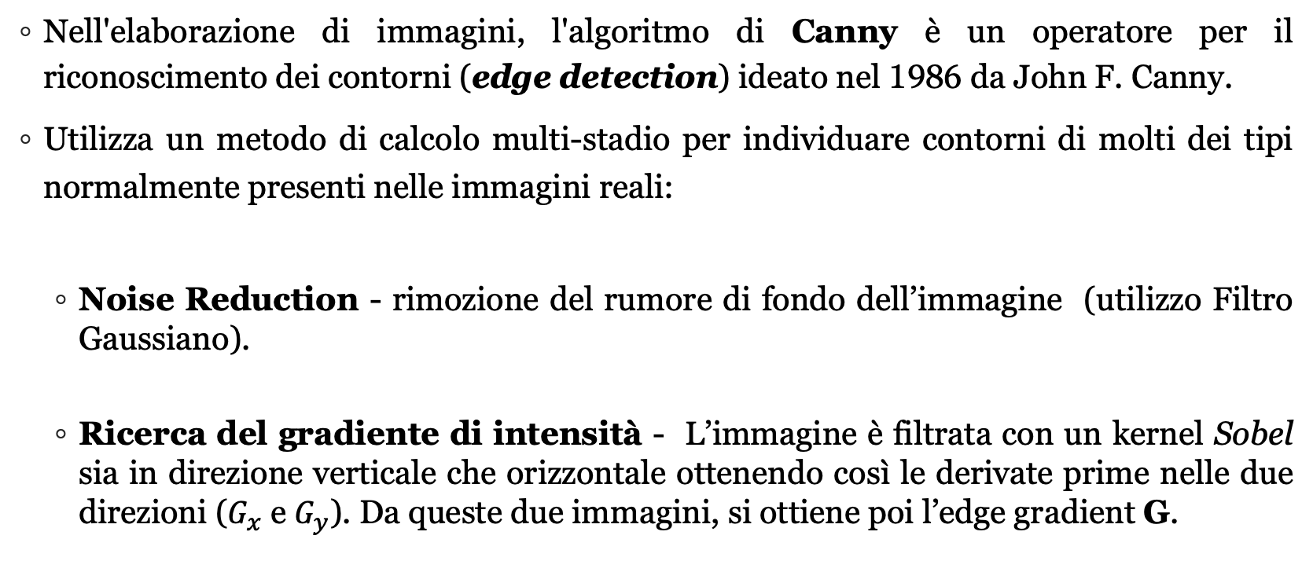
Canny (1)
Nell'elaborazione di immagini, l'algoritmo di Canny è un operatore per il riconoscimento dei contorni (edge detection) ideato nel 1986 da John F. Canny.
Utilizza un metodo di calcolo multi-stadio per individuare contorni di molti dei tipi normalmente presenti nelle immagini reali:
Noise Reduction - rimozione del rumore di fondo dell’immagine (utilizzo Filtro Gaussiano).
Ricerca del gradiente di intensità - L’immagine è filtrata con un kernel Sobel sia in direzione verticale che orizzontale ottenendo così le derivate prime nelle due direzioni ($G_{x}$ e $G_{y}$). Da queste due immagini, si ottiene poi l’edge gradient G.

Slide 49
Canny Edge Detection (2)
Non-Maximum soppression - alcuni pixel indesiderati sono rimossi in modo che non potranno essere confusi come edge;
Hysteresis Thresholding - applicazione di una soglia di isteresi, è necessario stabilire due valori: minVal e maxVal. Qualsiasi edge con un gradiente di intensità > maxVal sarà sicuramente un edge, quelli con un valore < di minVal non lo saranno affatto. Per tutti gli altri edge che si trovassero nel range tra questi due valori di soglia saranno sottoposti ad una ulteriore analisi, stabilendo se siano tali attraverso la loro connettività. Se essi sono connessi ad un edge di quelli già accertati allora viene anch’esso considerato come tale, altrimenti scartato.

Slide 50
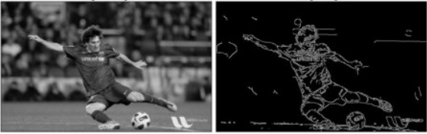
Canny Edge Detection & OpenCV
Funzione: cv2.Canny(image, minVal, maxVal)
import numpy as np
import cv2
from matplotlib import pyplot as plt
img = cv2.imread(‘messi.jpg',0)
edges = cv2.Canny(img, 100, 200)
plt.subplot(2,1,1),plt.imshow(img,cmap = 'gray')
plt.title('Original Image'), plt.xticks([]), plt.yticks([])
plt.subplot(2,1,2),plt.imshow(edges,cmap = 'gray')
plt.title('Canny Edge Detection'), plt.xticks([]), plt.yticks([])
plt.show()
Additional Resources: 1. Canny edge detector ,Wikipedia 2. Canny Edge Detection Tutorial by Bill Green, 2002.

Slide 51
Canny Edge Detection (3)
Osservazioni:
Le prestazioni dell'algoritmo di Canny dipendono fortemente dai parametri regolabili:
deviazione standard del filtro gaussiano
valori di soglia, <<alto e basso>>
Come previsto, tuttavia, più grande è la scala della gaussiana, meno accurata è la localizzazione del bordo. Valori più piccoli di sigma implicano un filtro gaussiano più piccolo che limita la quantità di sfocatura, mantenendo bordi più fini nell'immagine.
L'algoritmo di rilevamento dei bordi di Canny è computazionalmente più costoso rispetto all'operatore di Sobel o Prewitt. Tuttavia, l'algoritmo di rilevamento dei bordi di Canny ha prestazioni migliori rispetto a tutti questi operatori in quasi tutti gli scenari.

Slide 52
Image Processing - End
Fondamenti di Visione Artificiale e Biometria
2024/2025
Dott.ssa Lucia Cascone lcascone@unisa.it

